Slide 1


２０２２年度 ゲームスペシャリスト学科１年
制作者：坂本翔唯 早川友貴 堀川萩大
小笠原彪 丹野竜之介

Slide 2
制作過程
１月
・チームロゴ作成
・ワンシート企画書作成
・企画書作成
２月
・α版提出
・β版提出
３月
・マスター版提出
・作品発表会

Slide 3
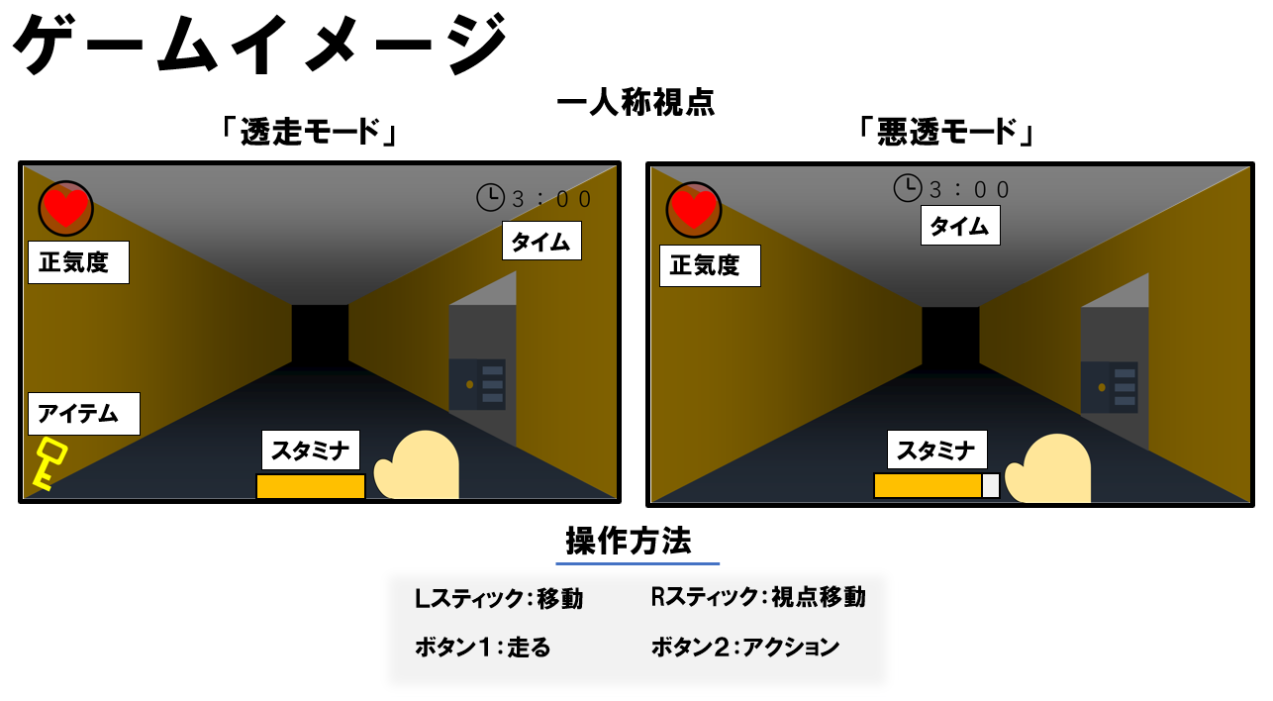
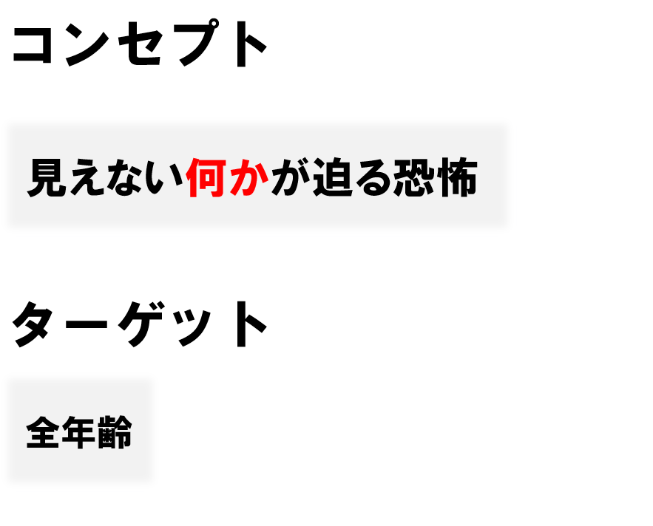
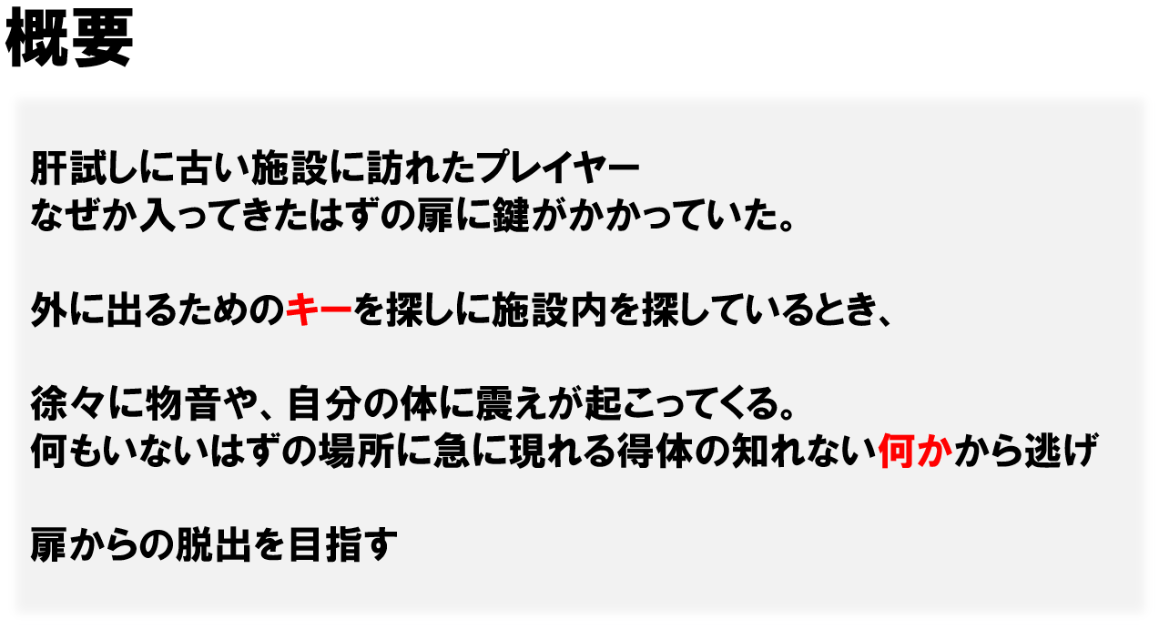
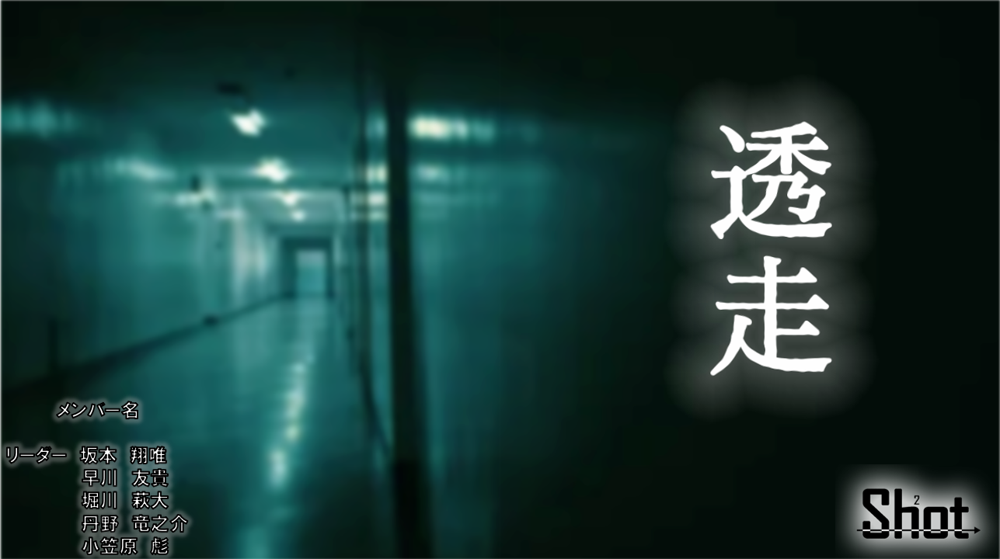
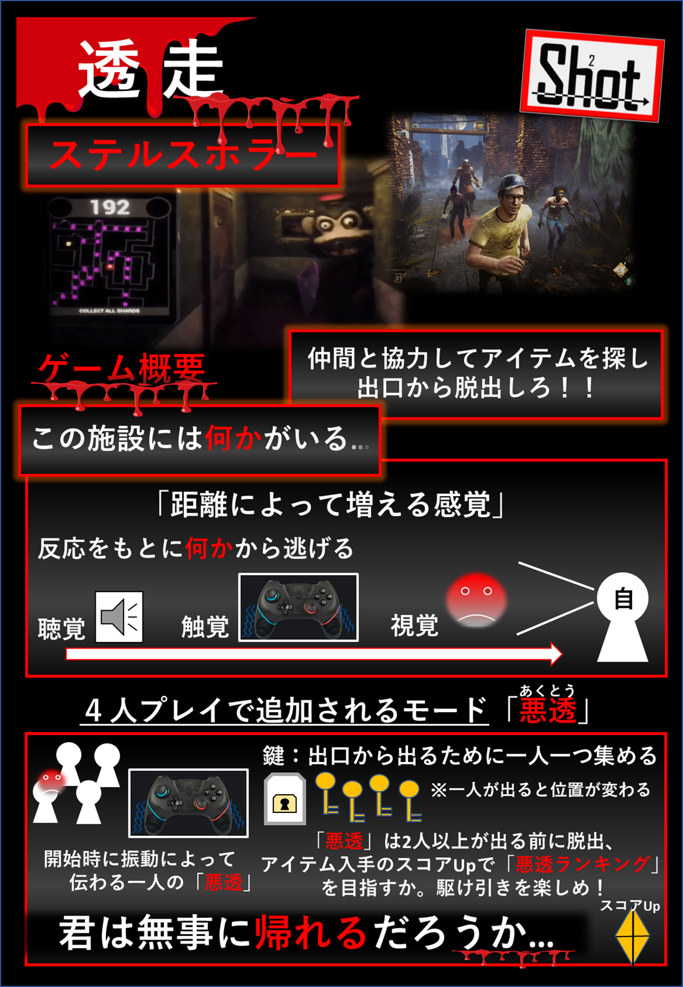
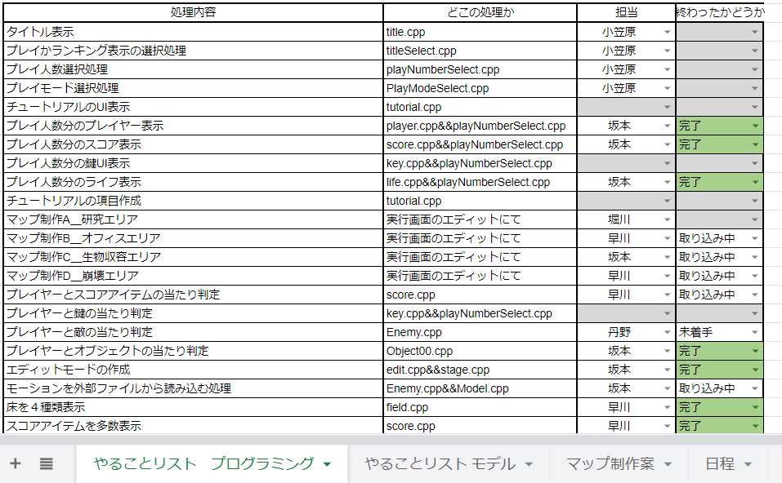
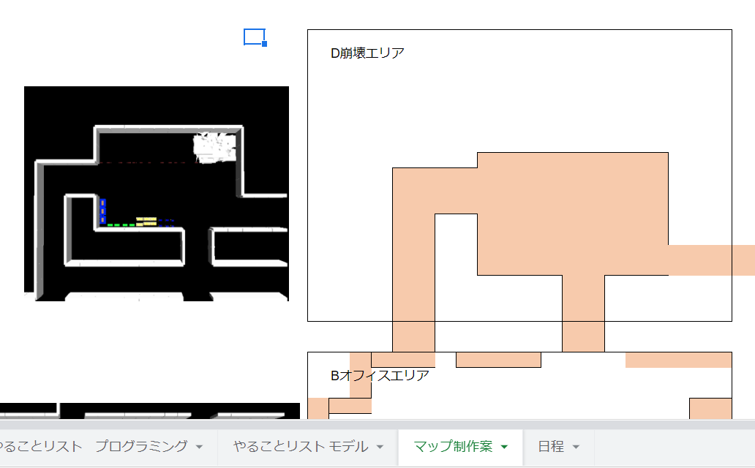
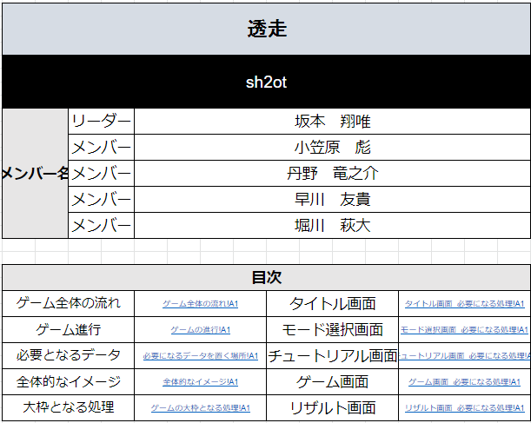
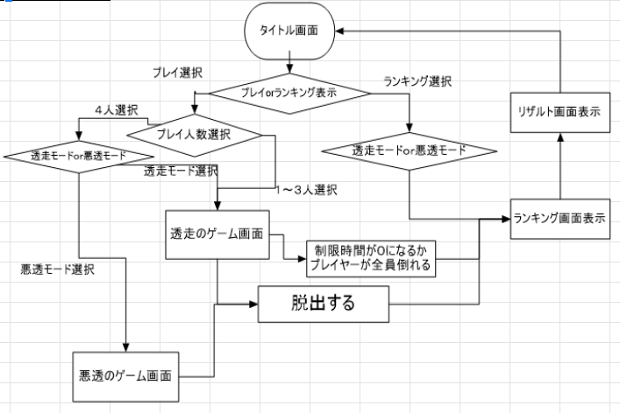
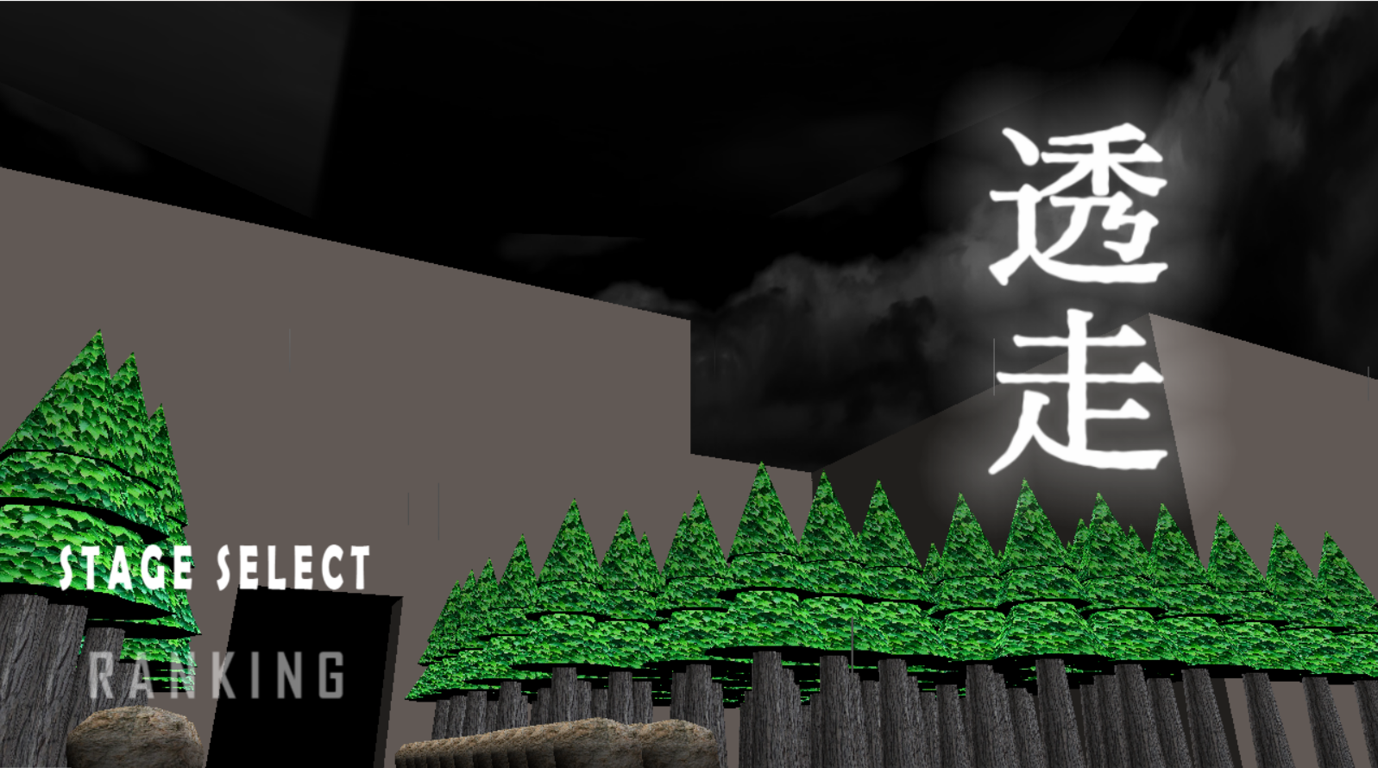
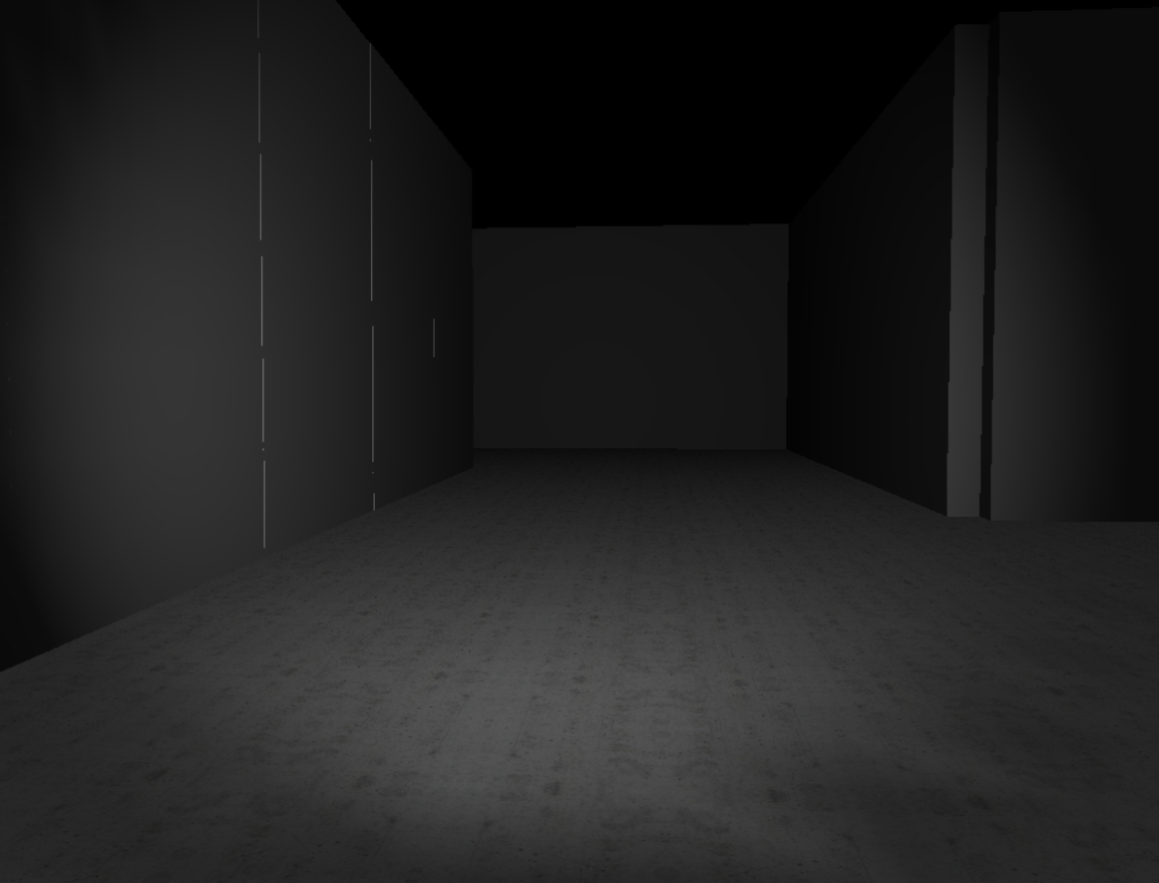
プロトタイプ版 ～１月２７日〆～
企画書
面白さに直結するアイデアが浮かばず何度も修正をした
ワンシート企画書
必要なデータやモデルを書き出したり、「やることリスト」などを作成
ガントチャート
仕様書
仕事を「やることリスト」にまとめてから、メンバーの手が止まることがなく、非常にスムーズに進行した。
α版 ～２月１０日〆～
画面遷移やエディットを追加
タイトル画面を作成
フォグとライトで暗闇を演出
仕事の割り振りは上手く出来たが、モデル不足によりマップの構成がうまくいかず進行が遅れていた。

Slide 4
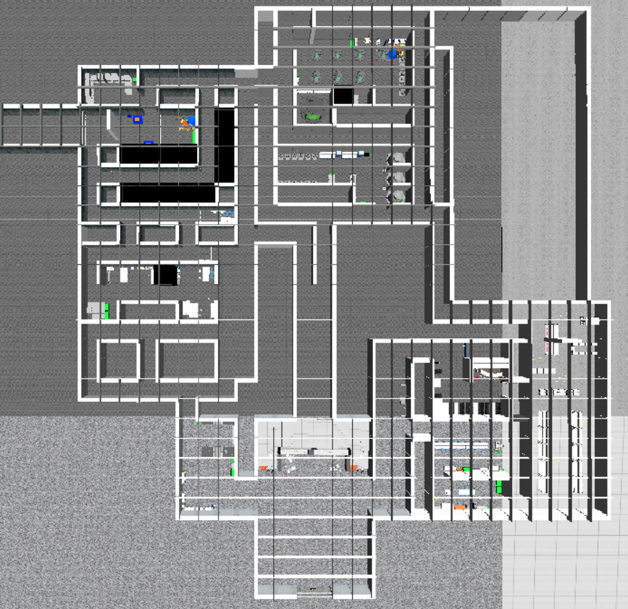
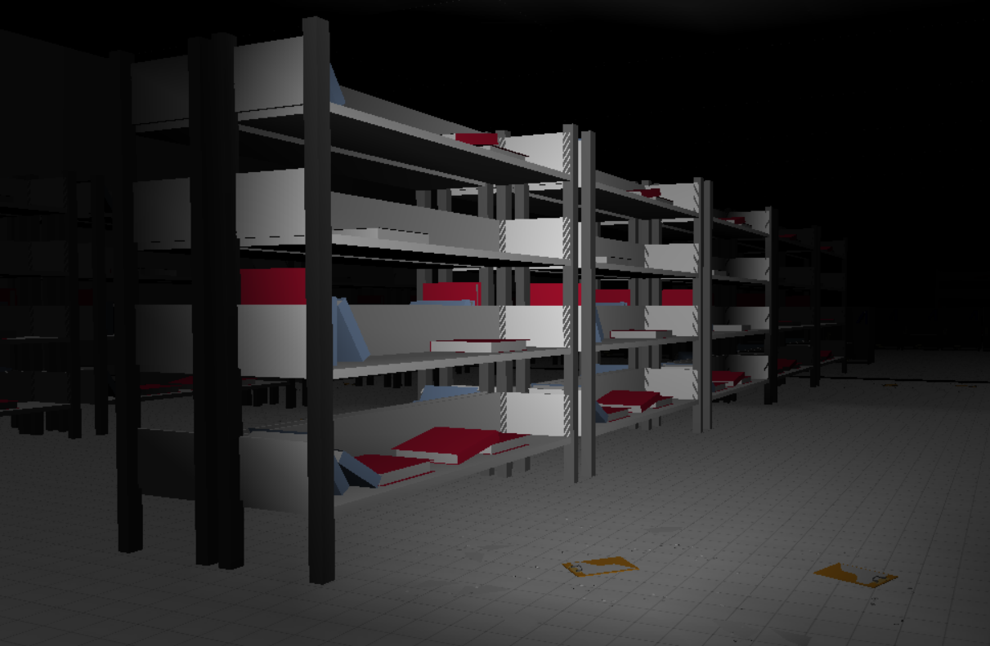
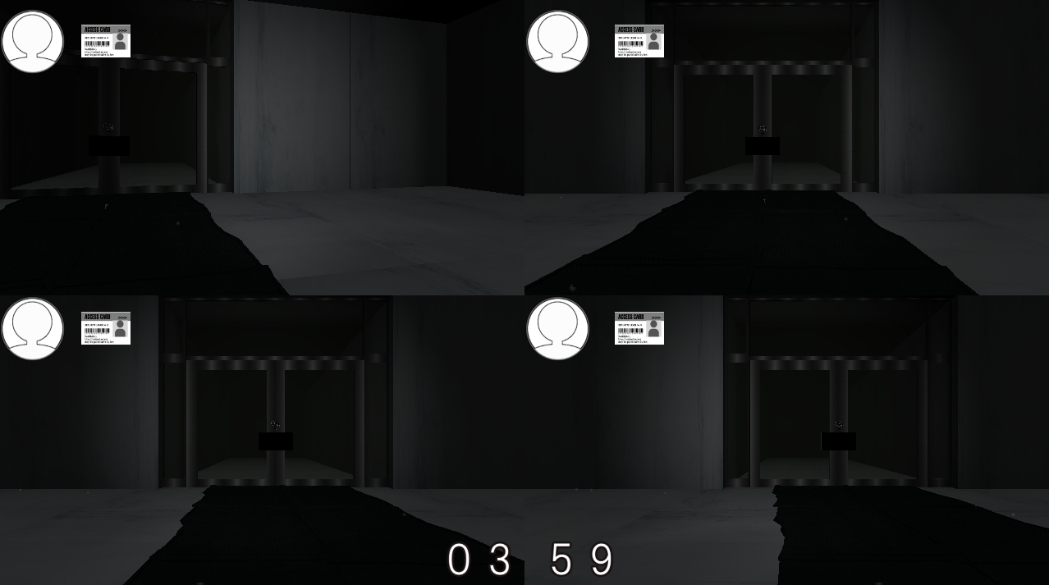
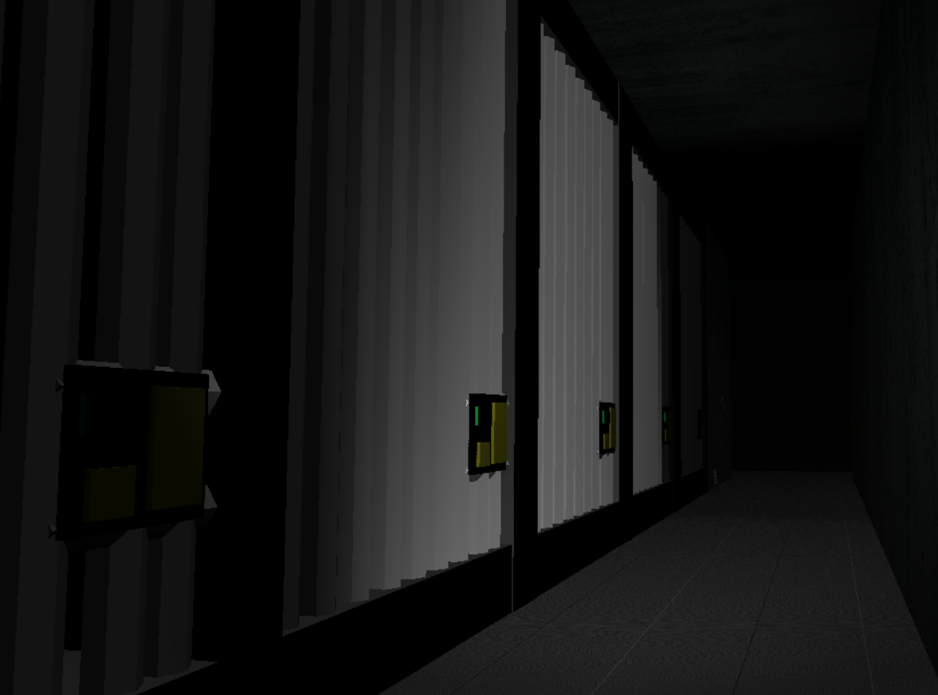
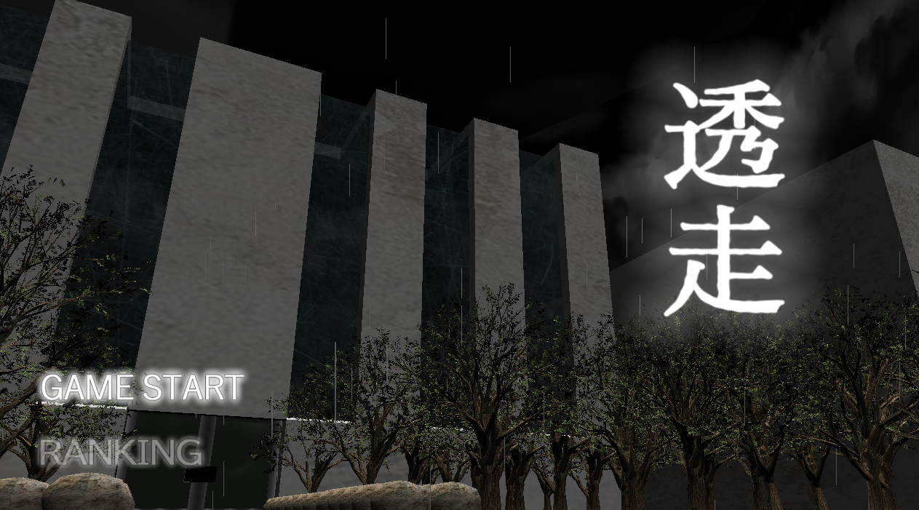
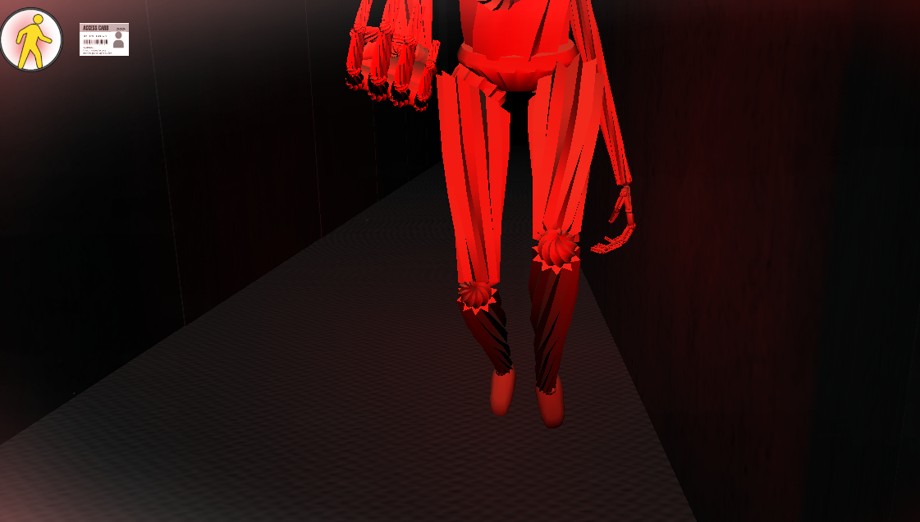
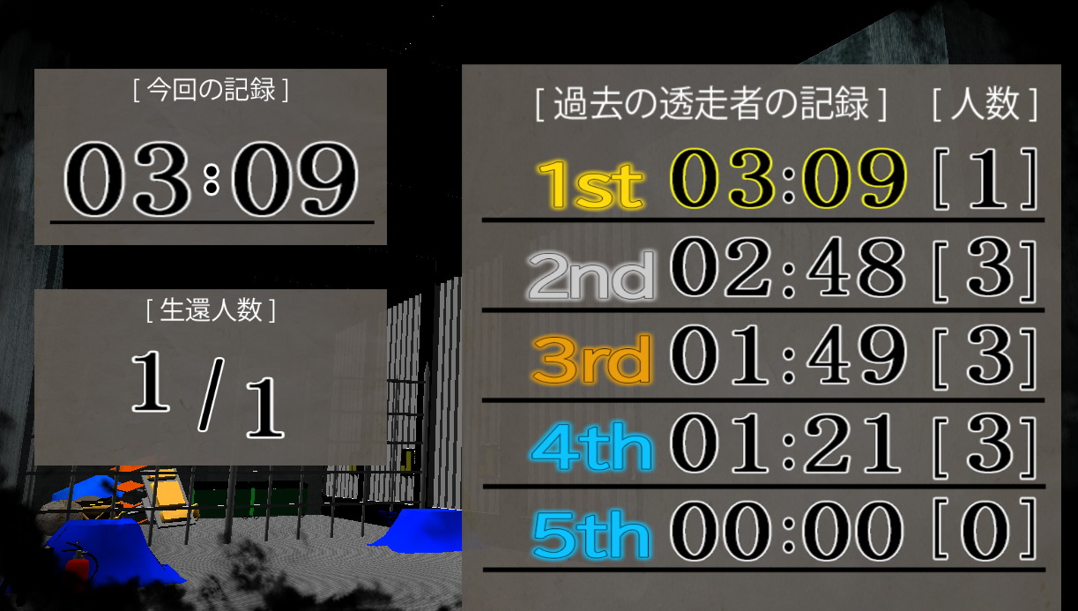
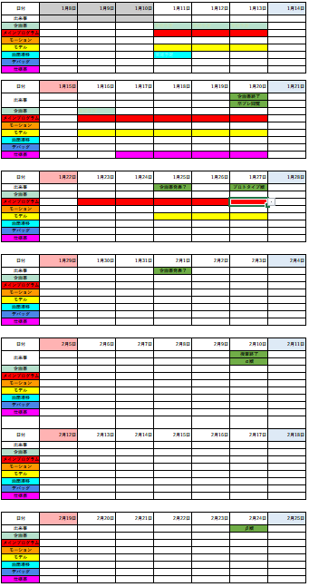
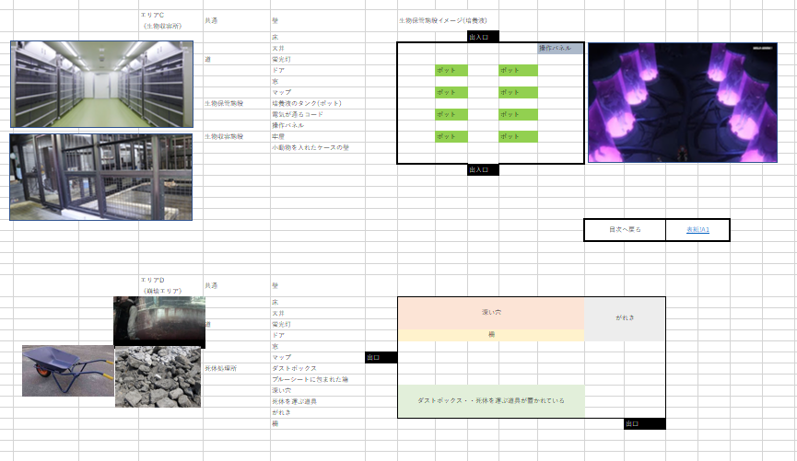
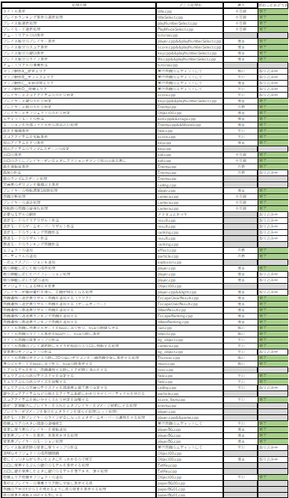
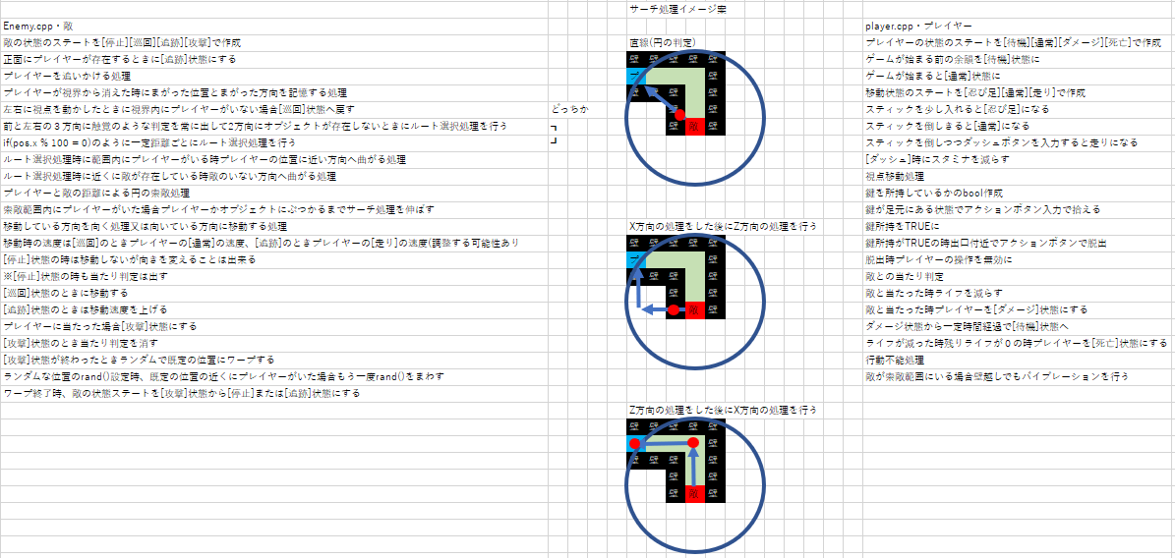
β版 ～２月２４日〆～
ゲームシステムの完成
マップの完成
プレイ人数による画面分割
完成はしたが、演出面が弱いことやバグが残っている事を
考慮して仕様を大幅に削って完成度を上げる方針にした。
マスター版 ～３月１０日〆～
ゲームの軽量化や演出面の強化 UIの精度向上
ランキングの追加
仕様を削った分の時間で演出や気になる箇所の修正を行い納得のいく完成度になったので削る判断も間違いではないと感じた
ガントチャート
仕様書
やることリスト
日程
書き込む内容が２倍以上に

Slide 5
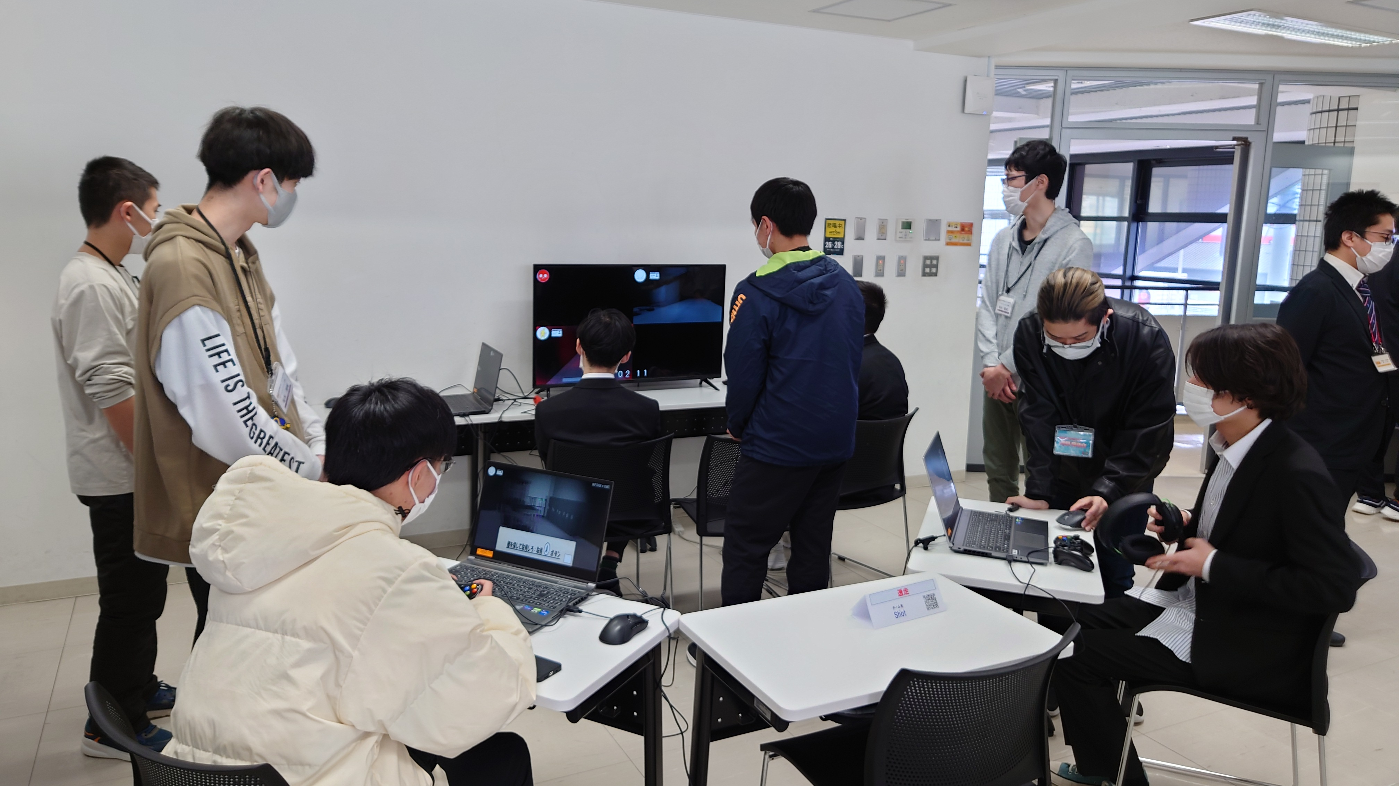
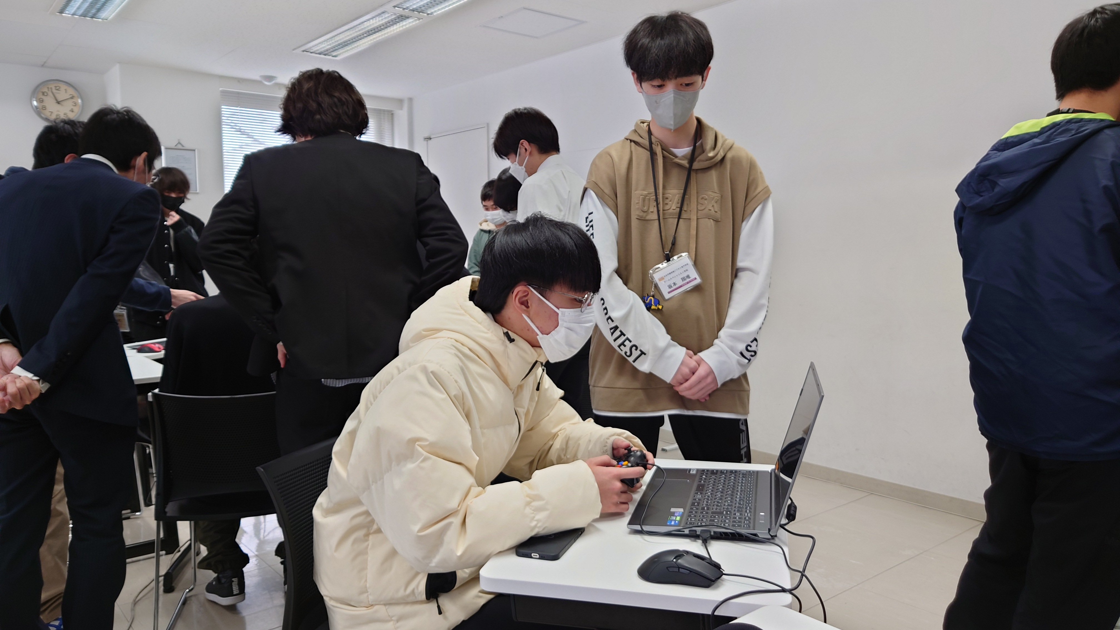
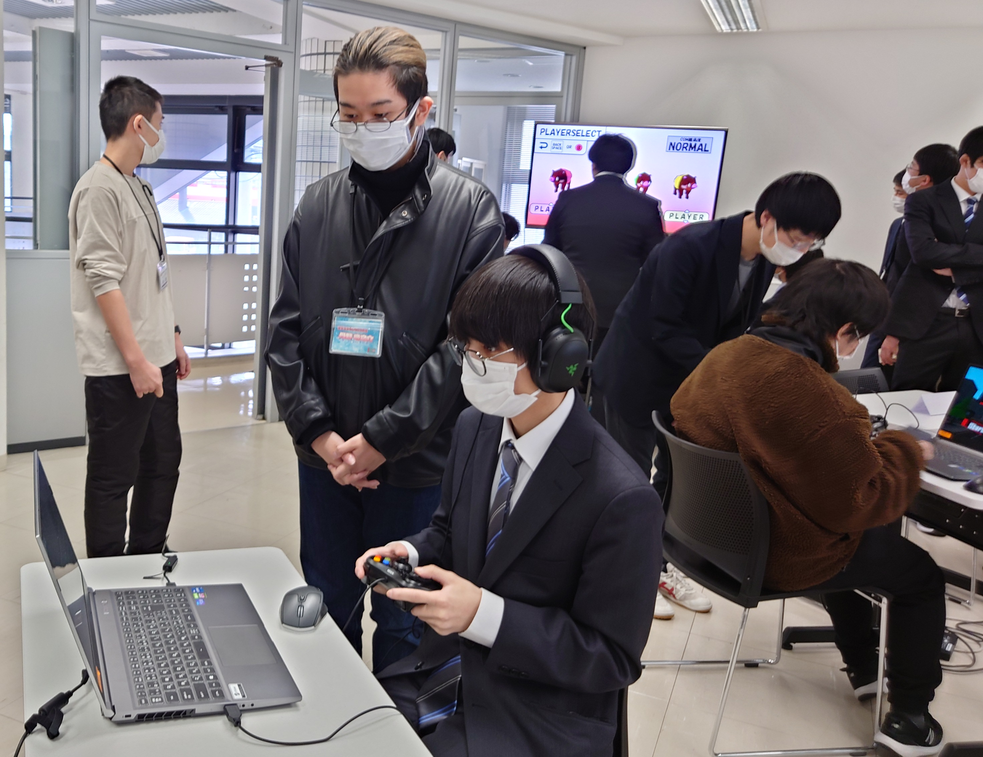
発表会の風景
・ゲームに対する感想
振動による臨場感が凄かった！
世界観の作りこみ◎
演出や敵の挙動などがかなり凝っていた。
ゲームオーバーの演出最高！
怖すぎて最高でした…
追いかけられる時が怖くて楽しかった。

Slide 6
～チーム制作を終えて～
うまくいった点
全体の実力は自分の予想通りだったので上手く仕事を割り振りでき、作業が止まる時間も少なかったと感じる。そのおかげか予定通りに制作を進める事ができ、残った時間でデバッグや完成度の向上に時間を回せたのがとても大きかった。
反省点
大きな反省点はリーダーである自分が作業に付きっきりになってしまって、スケジュール管理が甘くなってしまったこと。それに、チーム全体では意見が少なく、決定に時間がかかったり、曖昧な状態で作業に取り組んだりして、後々修正することになってしまったことが反省点に挙げられる。
次の制作に向けて
反省点で上げた内容は話し合いで事前にしっかりと決め、全員が意見を出す場を設けなければいけないと痛感した。それに加えて、早い段階で仕様の準備に入れずに仕様を切り捨てる事になったので作業の開始と終了の予定はしっかりと決めておかなければならない。
次の制作ではこれらを意識し、制作に取り組む。

Slide 7
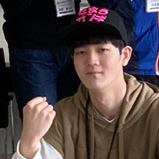


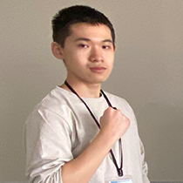
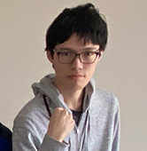

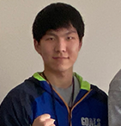


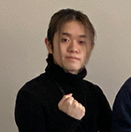
No.0：坂本 翔唯
担当：資料作成やプレイヤーの処理
初のチーム制作でリーダーを任され、
行き詰ったり、悩んだりする事は
少なくなかったがとても良い経験となった。
No.１：早川 友貴
担当：SEやモデル制作
あまり良いSEを用意できなかったのが残念
だけど、少しでもホラー要素に貢献出来て
良かった。
No.２：堀川 萩大
担当：モデル制作(タイトルやリザルト演出なども)
今思えばもう少しゲームにあったモデルを
作れたと思うけど、いいものを作れたと思う
ので楽しかったです。
No.３：小笠原 彪
担当：カメラ関係の処理
いいリーダー、チームメイトに恵まれて
楽しく制作することが出来た。
次のチーム制作も頑張りたい。
No.４：丹野 竜之介
担当：敵全般の処理(AIやモデリングなど)
初めてのチーム制作は緊張したが、
仕事が明確で個人制作よりスムーズだった。
リーダーとチームメイトに感謝。

